Slide 1
Dagelijks onderhoud Onderhoud grond
Periode Onderhoud en registratie

Slide 2
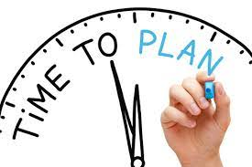
Planning
Terugblik en social media
Aftrap en terugblik opdracht vorige week
Zelfstandig werken aan de opdracht van lesbrief 2
Gezamenlijk de les evalueren

Slide 3
Social media
Deze week op social media:
Van Vliet New Plants haalt resistente Buxus naar Nederland
zaterdag 10 september 2022
De Boomkwekerij - Hortipoint

Slide 4
2. Onderhouden grond
Draineren van de grond en het onderhouden van die drainage.
In een enkel geval zullen grotere ingrepen nodig zijn, zoals diepwoelen of grondaanvoer.
Notes:
Jaarlijks is het nodig grondbewerking en bemesting uit te voeren, voor of tussen de teelten. Je zou dit in zekere zin “onderhoud” kunnen noemen.
Bij onderhoud van grond denken we eigenlijk alleen aan het draineren van de grond en het onderhouden van die drainage. In een enkel geval zullen grotere ingrepen nodig zijn, zoals diepwoelen of grondaanvoer.

Slide 7
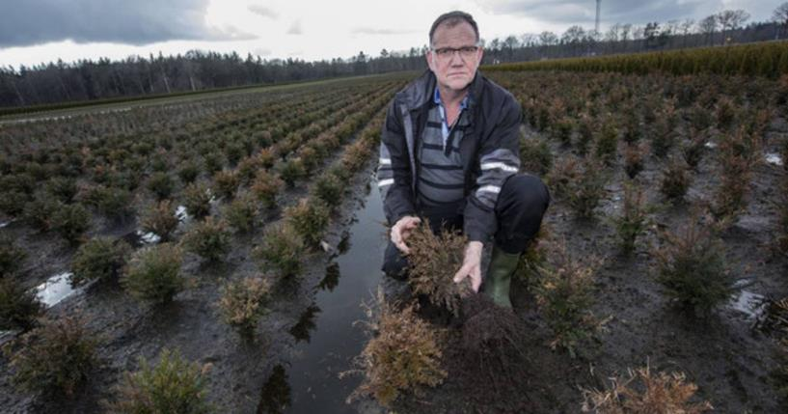
2.1 Inleiding
Wateroverlast

Slide 8
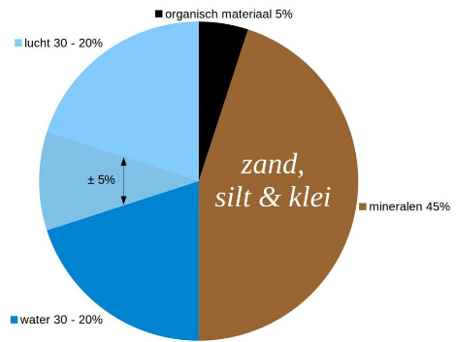
2.1 Inleiding
Nadelen wateroverlast:
Geen zuurstof in de grond;
Wortelstelsel sterft af;
Grond warmt minder snel op in het voorjaar
Daardoor fosfaat langzamer beschikbaar
Grond zwaar te bewerken
Notes:
Nadelen wateroverlast
Een goede ontwatering is de basis voor een goede gewasgroei. Op plekken waar water blijft staan, drukt het water de zuurstof uit de grond. Onder zuurstofarme omstandigheden sterft het wortelstelsel af. Onder deze zuurstofarme omstandigheden kunnen de meeste bodemdieren niet meer leven en werken anaerobe condities stikstofverliezen door denitrificatie in de hand. Natte gronden warmen in het voorjaar veel trager op dan droge gronden. In koude en natte gronden komt fosfaat in het voorjaar daardoor langzamer beschikbaar voor de plant. Zware kleigronden zijn moeilijker te bewerken naarmate het vochtgehalte toeneemt.
Een natte plek versterkt zichzelf. Daar verzakt en verslempt de grond, waardoor er nog meer water blijft staan. Bij gebrek aan bodemlevenactiviteit en plantengroei herstellen de structuur en de natuurlijke waterinfiltratie zich niet. De laatste natte plek is ook vaak de beperkende factor om het land op te gaan. Als je niet wacht tot die plek verdwenen is, wordt de grond daar nog meer kapot gereden.
Doormiddel van het uitvoeren van de juiste grondbewerkingen is al veel van dit soort problemen te voorkomen.
Op zwaardere gronden en gronden met een hoge grondwaterstand is het rond leggen van percelen of op akkers leggen een goede mogelijkheid om ook oppervlakkig snel veel water af te voeren.
Grondwaterstand
Voor akker- en tuinbouw zijn grondwaterstanden van 80 tot 120 cm gunstig. Egalisatie en vlak ploegen bevordert een gelijkmatige ontwatering en een goede bewerkbaarheid.

Slide 9
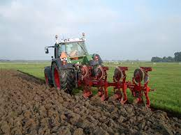
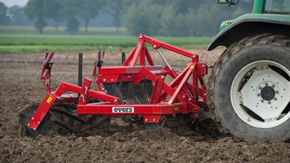
2.1 Inleiding
Op te lossen door o.a.
Grondbewerking
Rond leggen percelen/akkers
Notes:
Doormiddel van het uitvoeren van de juiste grondbewerkingen is al veel van dit soort problemen te voorkomen.
Op zwaardere gronden en gronden met een hoge grondwaterstand is het rond leggen van percelen of op akkers leggen een goede mogelijkheid om ook oppervlakkig snel veel water af te voeren.
Grondwaterstand
Voor akker- en tuinbouw zijn grondwaterstanden van 80 tot 120 cm gunstig. Egalisatie en vlak ploegen bevordert een gelijkmatige ontwatering en een goede bewerkbaarheid.

Slide 10
2.2 Onderhoud drainage
<iframe width="560" height="315" src="https://www.youtube.com/embed/U96bV6Ji6p4" title="YouTube video player" frameborder="0" allow="accelerometer; autoplay; clipboard-write; encrypted-media; gyroscope; picture-in-picture" allowfullscreen></iframe>
Aanleg Drainage
Notes:
Door de juiste drain- of slootafstand te kiezen, is bij de meeste gronden de gewenste ontwateringsintensiteit te bereiken.
Drainage en onderhoud van eindbuizen zorgt voor goede ontwatering. De drainage dient regelmatig gecontroleerd te worden of de eindbuizen goed lopen en of er geen slootbagger voor zit. Een goed functionerende drainage moet 5 tot 7 mm (5 tot 7 liter/m2) water per etmaal afvoeren. Dit is te controleren door water op te vangen op het moment dat de drainage volop zou moeten afvoeren. Het gaat om de opgevangen liters water per seconde in relatie tot de oppervlakte die een drainagebuis bestrijkt.
Voorbeeld
Stel: drainagebuizen liggen 5 meter van elkaar en wateren een perceel van 100 meter breedte af. Het aantal liters bij een regenintensiteit van 6 mm/etmaal moet worden afgevoerd is dan 6 x 5 x 100 = 3000 liter. Dit komt neer op 3000/(24 x 60) =ongeveer 2 liter per minuut.

Slide 11
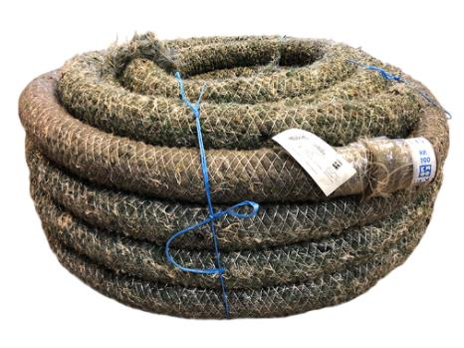
2.3 Machines om drainage te reinigen
De controle van het drainagesysteem bestaat uit twee onderdelen:
Controle van de eindbuizen;
Controle van de drainafvoer.
Notes:
Na verloop van tijd slibben drainbuizen dicht. Om de afvoer van water veilig te stellen, moeten de drainbuizen daarom van tijd tot tijd gecontroleerd en gereinigd worden. Belangrijk bij het reinigen van de drains is dat de drainbuizen niet mogen beschadigen en dat de directe omgeving van de drainbuis intact blijft. Als het omhullingsmateriaal beschadigt, vervuilt de drainbuis.
De controle van het drainagesysteem bestaat uit twee onderdelen.
• Controle van de eindbuizen.
Je moet regelmatig controleren of de eindbuizen niet verstopt of dichtgegroeid zijn. Met een spa of schop in de hand loop je langs de drainbuizen en steek je ze desnoods schoon.
• Controle van de drainafvoer.
Door in een regenrijke periode met een maatbeker de drainafvoer te meten krijg je een indruk van de capaciteit van de drains. Een goed werkende drain moet zeker 7 mm water per etmaal afvoeren. Voert de drain te weinig water af dan moet de drainbuis gereinigd worden.

Slide 12
2.3 Machines om drainage te reinigen
Het onderhoud van het drainagesysteem bestaat uit:
• Het doorsteken van de eindbuizen, twee keer per jaar;
• Het doorspuiten van de drains, de eerste keer één jaar na aanleg van het drainagesysteem.
Notes:
Het onderhoud van het drainagesysteem bestaat uit:
• het doorsteken van de eindbuizen, twee keer per jaar;
• het doorspuiten van de drains, de eerste keer één jaar na aanleg van het drainagesysteem.
Doorspuiten dient ook om te controleren of er buizen gebroken zijn. Als er veel ijzer in de grond zit, moet je om de één tot drie jaar doorspuiten. Als er geen ijzer in de grond zit, kun je beter niet doorspuiten, totdat je merkt dat de drainafvoer afneemt. Dat kan dus betekenen dat je nooit hoeft door te spuiten. Om drainbuizen te reinigen wordt vaak een drainreiniger gebruikt.

Slide 13
2.3 Drainreiniger
Notes:
Een verstopte drain kun je met een drainreiniger weer schoonmaken. Een drainreiniger heeft een haspel met daarop een slang, waar water onder druk doorheen gepompt wordt. Het water wordt uit de sloot opgepompt. Aan het begin van deze slang zit een speciale spuitkop (zie figuur ) die steeds verder de drain ingaat, totdat hij de verstopping tegenkomt. De spuitkop heeft meestal één naar voren gerichte straal en ongeveer twaalf stralen naar achteren. Deze naar achteren gerichte stralen reinigen de drain rondom. Bovendien zorgen ze ervoor dat de spuitkop in de drain vooruit loopt. Het spuitgat naar voren dient om de verstopping los te spuiten. Drains reinig je bij voorkeur in de herfst, zodat ze de hele winter door de natuur nagespoeld kunnen worden.
De spuitkop is met een zeer soepel stukje slang van ongeveer 30 cm verbonden aan een polyethyleen slang. Deze slang heeft een lengte van 200 - 400 meter. De slang zit op een haspel gerold die meestal hydrostatisch aangedreven wordt door één of twee hydromotoren. De slang wordt in de drainbuis gebracht door hem tussen twee of vier wielen te klemmen. Deze wielen worden door een hydromotor aangedreven. Het terugtrekken van de slang gebeurt door een hydromotor die de slanghaspel aandrijft. De snelheid waarmee de slang de drainbuis ingaat moet ongeveer 10 à 15 meter per minuut bedragen. Bij een lagere snelheid wordt het omhullingsmateriaal van de drain beschadigd en verslempt de grond rondom de buis. Bij een hogere snelheid wordt het vuil onvoldoende uit de drainbuis gespoeld. Zowel bij het invoeren als bij het terugtrekken van de slang mag de snelheid niet te hoog zijn voor het behalen van een goed resultaat. De waterpomp blijft in werking, zowel bij het invoeren als bij het terughalen van de slang.

Slide 14
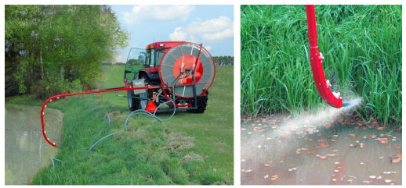
2.3 Drainreiniger
Notes:
Een waterpomp, met een capaciteit van ongeveer 100 - 200 liter per minuut zorgt ervoor dat de spuitkop van water wordt voorzien. Bij de pomp moet de werkdruk ongeveer 30 - 40 bar bedragen, zodat aan het eind van de lange leiding nog voldoende waterdruk over is voor het goed functioneren van de spuitkop.
Je ziet dat de slang via een slanggeleider in de drain is gebracht. De slanggeleider bestaat uit een stang met een aantal geleiderollen. Hierdoor kunnen drainreeksen worden gereinigd terwijl de trekker met de drainreiniger op hetzelfde perceel kan blijven. Met behulp van hydraulische cilinders kunnen de slanggeleider en de spuitkop in de goede positie worden gebracht, waarna met behulp van een pin de slanggeleider wordt vastgezet in de slootkant.

Slide 15
2.3 Drainreiniger

Slide 16
2.4 Onderhoud sloten en greppels
Voor het optimaal functioneren van sloten en greppels als aanvoer- en afvoersysteem van water is onderhoud noodzakelijk.
Dit onderhoud kun je globaal verdelen in:
Het verwijderen van de begroeiing
Het verwijderen van de bagger
Het opnieuw op profiel brengen.
Notes:
De functie van sloten is in eerste instantie de aan- en afvoer van water. Daarnaast vormen sloten, in tegenstelling tot greppels, bijna altijd de perceelsgrens. Sloten komen vooral voor in poldergebieden. Greppels vind je eigenlijk overal.
Voor het optimaal functioneren van sloten en greppels als aanvoer- en afvoersysteem van water is onderhoud noodzakelijk. Dit onderhoud kun je globaal verdelen in:
• Het verwijderen van de begroeiing.
Begroeiing remt een vlotte doorstroming van het water en moet dan ook regelmatig verwijderd worden.
• Het verwijderen van de bagger.
Bagger bestaat voor het grootste deel uit resten van begroeiing en voor het overige uit ingestorte taluddelen.
• Het opnieuw op profiel brengen.
Opnieuw op profiel brengen is nodig na het intrappen of inzakken van taluddelen.

Slide 17
2.4 Onderhoud sloten en greppels

Slide 18
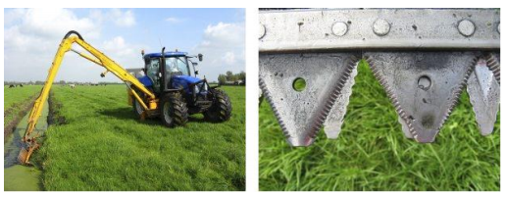
2.4 Onderhoud sloten en greppels
Voor al dit soort werkzaamheden worden maaikorven, taludmaaiers, slootkantsnijders en baggermachines gebruikt.
Notes:
De maaikorf is gemonteerd op een hydraulische arm op de trekker. Rechts: detailopname van de messen van een maaikorf.

Slide 19
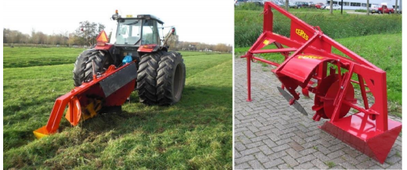
2.4 Onderhouden sloten en greppels
Greppels kun je wel zelf onderhouden. Greppels moet je elk jaar opnieuw schoonmaken.
Notes:
Filmpje toevoegen
Greppels kun je wel zelf onderhouden. Greppels moet je elk jaar opnieuw schoonmaken. Achter de trekker hang je dan een greppelfrees. Deze greppelfrees bestaat uit een ronddraaiende trommel waarop messen zijn gemonteerd. De messen scheppen het vuil uit de greppel.

Slide 20
2.4 Onderhouden sloten en greppels
Greppelfrees

Slide 21
Les 2
Plantenkennis

Slide 22
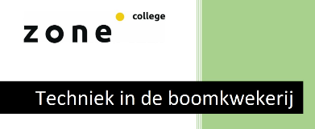
Opdracht niveau 2: Maak opdracht 4 t/m 6 van de webquest Techniek niveau 2 Opdracht niveau 3&4: Maak opdracht 4 t/m 5 bij de webquest Techniek niveau 3&4

Slide 24
Nog vragen?

Slide 25
Afsluiting

